Slide 1




1

Slide 2

Sistem Informasi Pengelolaan Data Import dan Export Berbasis Web Dengan Framework Laravel di Balai Karantina Ikan, Pengendalian Mutu dan Keamanan Hasil Perikanan Lampung
Putra Pribowo 1617051005
Pembimbing Utama
Bapak Favorisen R. Lumbanraja, S.Kom., M.Si., Ph.D.
Pembimbing Lapangan
Bapak Sumino, S.Si., M.Biotech.
Jurusan Ilmu Komputer
Fakultas Matematika dan Ilmu Pengetahuan Alam
Universitas Lampung
2019
2

Slide 3


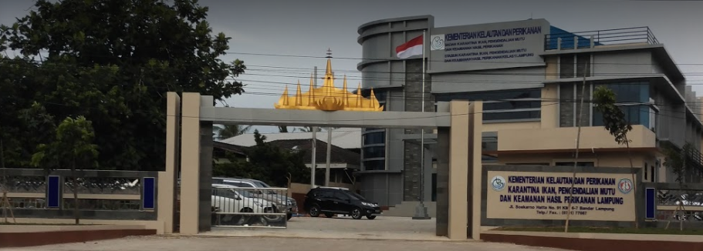
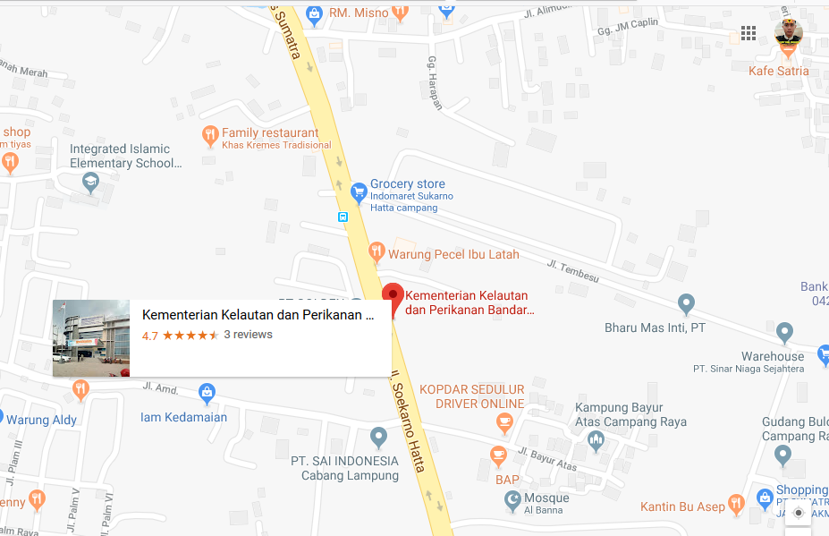
LETAK BKIPM LAMPUNG
Gambar Instansi
Alamat Map BKIPM Lampung
3

Slide 4
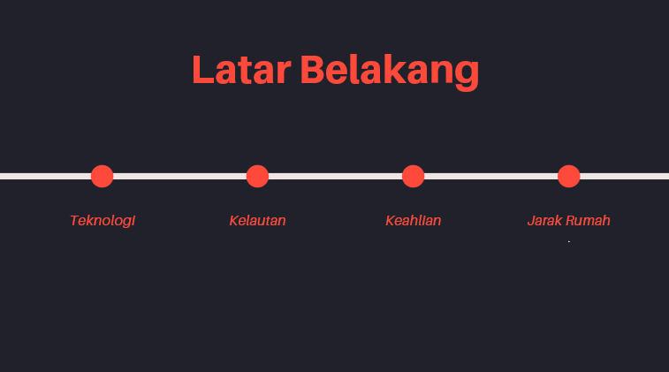
BAB I
LATAR BELAKANG
Merupakan Revolusi Industri 4.0
Hasil Lautnya dan Negara Maritim
Jurusan Ilmu Komputer
Dekat
4

Slide 5
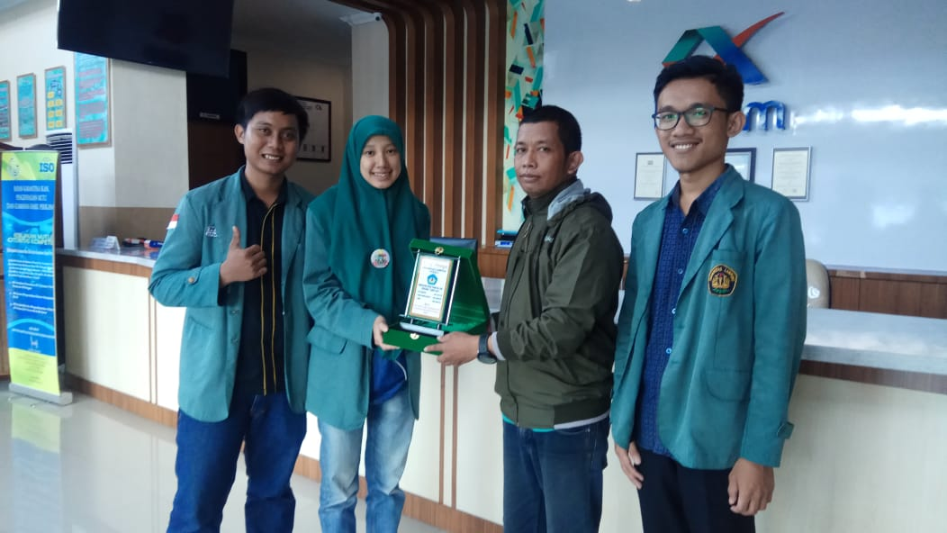
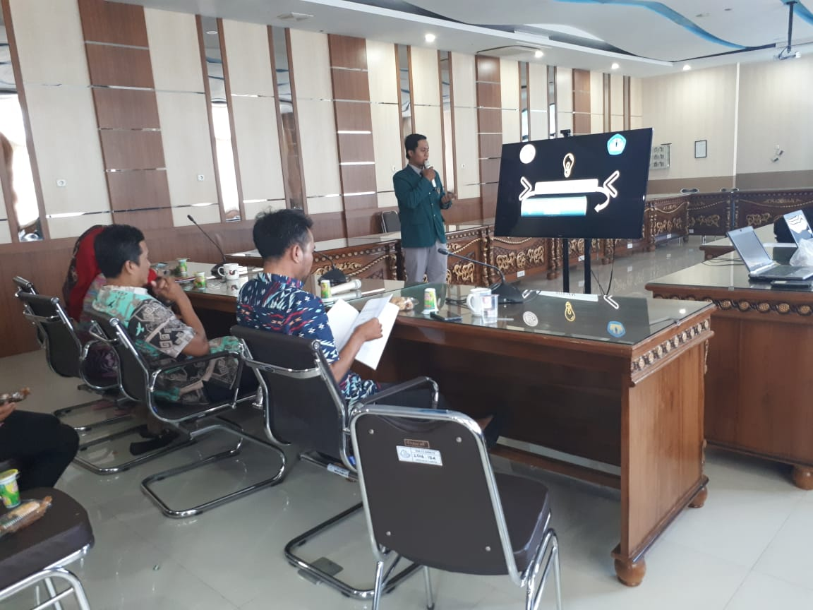
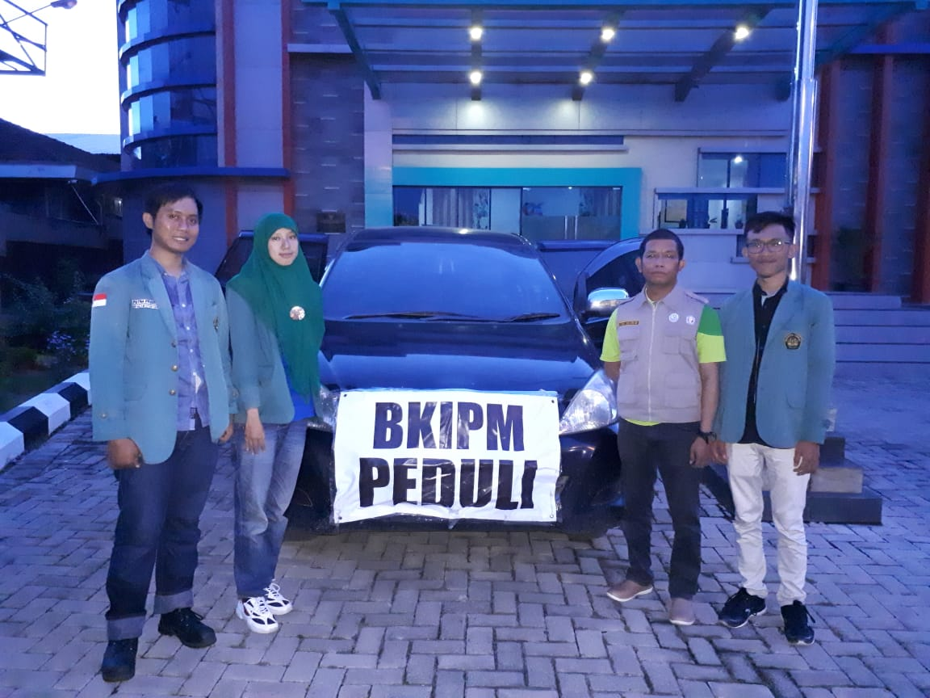
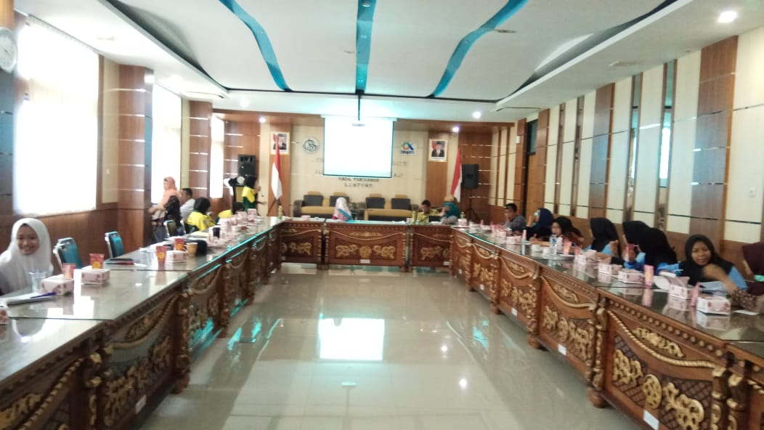
KEGIATAN KP
Penyerahan Pelakat
Saat Persentasi Sistem
Kegiatan Peduli BKIPM
Mengadakan Rapat
5

Slide 6

TUJUAN
Untuk Memudahkan Memberikan Informasi Melalui Grafik dari Form yang Inputkan Kedalam Sistem SIPOR Secara Berkala.
6

Slide 7
MANFAAT
Meringankan pekerjaan di Bagian Operasional dalam membuat grafik secara
real time.
Membuat pekerjaan di Bagian Operasional lebih cepat.
Dapat selalu memberikan informasi kegiatan Export dan Import kepada
Atasan secara cepat.
1
2
3
7

Slide 8

LINGKUP KP
Hari | Mulai Jam Kerja | Istirahat | Mulai Jam Kerja – Selesai
Senin - Kamis | 07.30-12.00 | 12.00-13.00 | 13.00-16.15
Jumat | 07.30-12.00 | 11.00-13.30 | 13.30-16.45
Lingkup waktu kerja di Balai Karantina Ikan, Pengendalian Mutu
dan Keamanan Hasil Perikanan Lampung
8

Slide 9
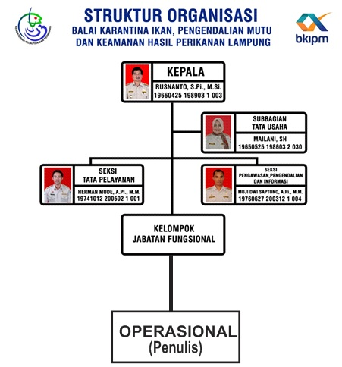
BAB II
STRUKTUR ORGANISASI
Struktur Organisasi Balai Karantina Ikan, Pengendalian Mutu dan
Keamanan Hasil Perikanan Lampung (Herman, 2016)
9

Slide 10

PERALATAN SOFTWARE DAN PENDUKUNG
1.
Peralatan
2.
Software
10

Slide 11
PEROSES PRODUKSI BKIPM LAMPUNG
1.
Pengujian sampel untuk parameter hama dan penyakit ikan karantina
2.
Pengujian sampel untuk parameter mutu dan keamanan hasil perikanan.
3.
Sertifikasi kesehatan ikan dan mutu hasil perikanan untuk kegiatan export, import, dan antar area (keluar dan masuk provinsi Lampung).
4.
Sertifikasi jaminan penerapan bio security berupa Cara Karantina Ikan Yang Baik (CKIB).
5.
Sertifikasi Instalasi Karantina Ikan (IKI).
6.
Sertifikasi Hazard Analisis Critical Control Point (HACCP).
11

Slide 12
PERODUK YANG SUDAH DIHASILKAN
1.
Laporan Hasil Uji (NHO).
2.
Sertifikat kesehatan ikan dan mutu hasil perikanan.
3.
Sertifikat CKIB.
4.
Sertifikat IKI.
5.
Sertifikat HACCP.
6.
Sertifikat CPIB.
12

Slide 13
MITRA BKIPM LAMPUNG
1.
Instansi Pemerintah
2.
Perguruan Tinggi
3.
Pendidikan Menengah
4.
Swasta
13

Slide 14
LANDASAN TEORI
1.
Website
2.
Front End
3.
Back End
4.
Laravel
14

Slide 15

PROSES BISNIS BKIPM LAMPUNG
15

Slide 16


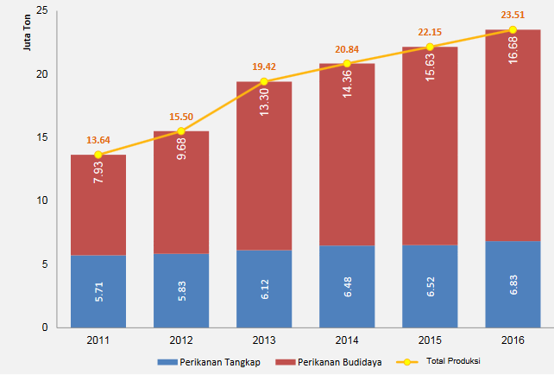
BAB III
DATA PRODUKSI IKAN DI INDONESIA
Sumber: Badan Pusat Statistik, 2017
16

Slide 17

METODE PEMBUATAN SISTEM
(Metode Waterfall)
Analisa Kebutuhan
Desain
Implementasi
Pengujian
Model Waterfall Menurut Winston Royce:
Model Waterfall merupakan salah satu model yang sangat sering digunakan oleh orang-orang karena memiliki metode diagram yang baik dan bersifat linier(berurutan).
17

Slide 18

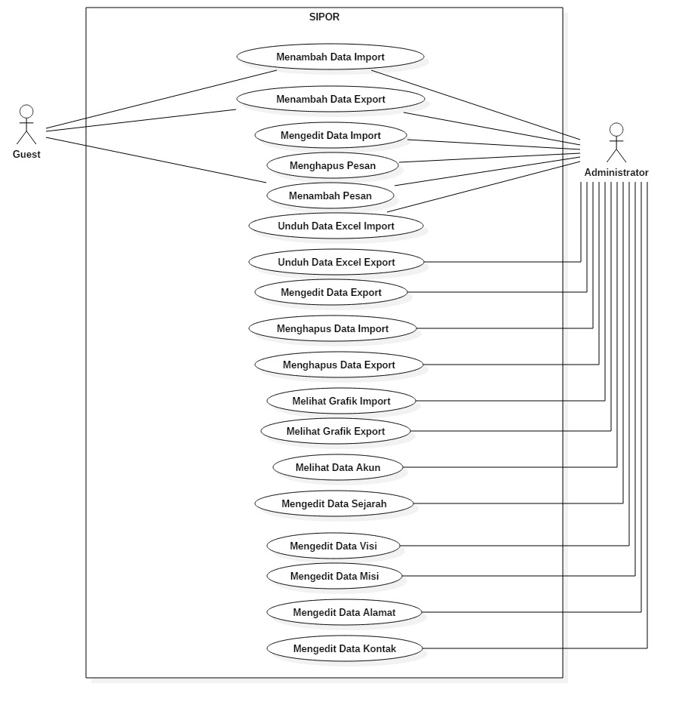
PROSES SISTEM
Sistem Informasi Pengelolaan Data Import Dan Export
18

Slide 19







SOFTWARE YANG DIGUNAKAN
19

Slide 20

BAB IV
KEUNGGULAN SISTEM
1.
Dengan adanya grafik yang tersedia pada sistem, administrator SISPOR dapat dimudahkan dalam melihat peningkatan informasi tentang import dan export yang terjadi secara real-time.
2.
Sistem ini flexible di semua perangkat (Handpone, Leptop, Tablet).
3.
Memiliki Keamanan Sistem yang baik yang terdapat di laravel
20

Slide 21
KELEMAHAN SISTEM
1.
Pada saat menginputkan form import dan export baru guest, tidak adanya pemberitahuan secara real-time, sehingga admin diharuskan untuk selalu mengecek apakah ada data baru atau tidaknya.
2.
Untuk memberitahukan data form tersebut sudah divalidasi atau tidak pihak guest tidak bisa mengetahuinya.
21

Slide 22

FITUR APLIKASI SISPOR
Sistem dapat melakukan login untuk Administrator.
1
Sistem dapat mengelola (menambah, menghapus, mengubah) data import.
2
Sistem dapat mengelola (menambah, menghapus, mengubah) data export.
3
Sistem dapat menampilkan data akun administrator.
4
Sistem dapat menghapus data pesan yang masuk dari guest di menu Administrator.
5
22

Slide 23
FITUR APLIKASI SISPOR
Sistem dapat menampilkan data import, dan data export.
6
Sistem dapat menampilkan data pesan guest.
7
Sistem dapat menampilkan data akun administrator.
8
Sistem dapat mereset akun administrator dengan email yang terdaftar.
9
Sistem dapat menampilkan data grafik import, dan export.
10
23

Slide 24
FITUR APLIKASI SISPOR
Sistem dapat mengubah data visi, misi, alamat, kontak, sejarah.
11
Sistem dapat Upload data ke database dalam format excel di Menu Data Import dan Data Export.
12
24

Slide 25

DEMO SISTEM
25

Slide 26
BAB V
KESIMPULAN
1.
Telah dibuat sistem informasi yang dibuat dapat memberikan informasi secara grafik.
2.
Telah dibuat sistem informasi yang dibuat dapat memudahkan pekerjaan dalam mengelola data import dan export.
3.
Telah dibuat sistem informasi yang dapat memberikan pesan tentang hama yang menyerang pada hasil perikanan di Lampung dari fitur pesan yang terdapat di sistem.
4.
Telah dibuat sistem informasi yang dapat dipakai diberbagai perangkat (Laptop, Tablet, dan Hp).
5.
Dapat digunakan di berbagai browser (Chrome, Mozila, Opera, dan Internet Explore)
6.
Terdapat 2 user (guest dan administrator)
7.
Mengembangkan sistem SIPOR dengan php 5.7 dengan bantuan framework LARAVEL
26

Slide 27
SARAN
1.
Ditambahkan fitur untuk mencentak dalam bentuk pdf dan langsung dapat di print.
2.
Ditambahkan fitur untuk validasi data untuk Administrator ketika menambahkan data dari guess.
3.
Enkripsi diperkuat dengan menggunakan privat key pada sistem.
4.
Ditambahkan fitur untuk mengunggah data secara langsung di sistem SIPOR.
5.
Ditambahkan fitur notifikasi ketika data masuk kedalam sistem.
27

Slide 28
DAFTAR PUSTAKA
1.
Al Fatta, H. (2007). Analisis dan Perancangan Sistem Informasi: untuk Keunggulan Bersaing Perusahaan dan Organisasi Modern. Yogyakarta: Andi Yogyakarta.
2.
Aminudin. (2015). Berkenalan dengan Laravel: In Cara Efektif Belajar Framework. Laravel (p. 2). Yogyakarta: Lokomedia. Jogiyanto. 2005.
3.
Astamal, R. (2005). Mastering Kode HTML Edisi Kedua. Surabaya.
4.
5.
6.
Herman. (2016). Struktur Organisasi BKIPM Lampung. Lampung: BKIPM Lampung.
Jogiyanto, H. (2005). Sistem Teknologi Informasi. Yogyakarta: Andi Yogyakarta.
Kadir, A. (2002). Pengenalan Sistem Informasi. Yogyakarta: Andi Yogyakarta.
28

Slide 29
DAFTAR PUSTAKA
7.
Kustiyaningsih, Y. (2011). Pemrograman Basis Data Berbasis Web Menggunakan PHP & MySql. Yogyakarta: Graha Ilmu.
8.
Mc, L. R. (2002). System Development: A Project Management Approach. New York: Leigh Publishing LLC.
9.
10.
Sumino. (2018). Sejarah Berdirinya BKIPM Lampung. Lampung: BKIPM Lampung.
Whitten, J., & Bentley, L. (2004). System Analysis dan Design Methods: Sixth Edition. New York: Mc.Graw-Hill.
29

